Slide 1
Министерство здравоохранения
Донецкой Народной Республики
ГОО ВПО ДОННМУ ИМ.М.ГОРЬКОГО
Кафедра стоматологии
факультета интернатуры последипломного образования
ДИСБИОТИЧЕСКИЕ НАРУШЕНИЯ ПРИ ГЕНЕРАЛИЗОВАННОМ ПАРОДОНТИТЕ И ПУТИ КОРРЕКЦИИ С ИСПОЛЬЗОВАНИЕМ МУЛЬТИПРОБИОТИКА
Докладчик: ассистент
Соболева Анна Александровна
Руководитель: д.мед.н., профессор
Чайковская Илона Владиславовна
Донецк
2020

Slide 2
ТРЕБОВАНИЯ К БАКТЕРИЙНЫМ ПРЕПАРАТАМ
2
быть симбиотными для организма человека;
не утрачивать необходимую концентрацию в процессе технологического производства;
не перевариваться желудочным соком и желчными кислотами;
иметь для данного биотопа адгезивные свойства;
в заданном биотопе действовать максимально долго;
вырабатывать антибиотические вещества;
модулировать иммунные реакции;
положительно влиять на метаболические процессы в организме (регулировать холестериновый обмен, стимулировать витамино­образование)

Slide 3
Биопрепараты, применяемые энтеральным путём в зависимости от природы составляющих компонентов:
3
Вакцины – препараты, используемые для искусственного создания иммунопрепарата против определённых видов микроорганизмов или их токсинов (Иммудон, ИРС 19);
Биологически активные добавки – бифидо и лактосодержащие лечебно диетические продукты питания, предназначенные для нормализации работы ЖКТ и восстановления микрофлоры кишечника (Бифиформ, Эколакт, Йогурт)
Эубиотики – бактерийные препараты, действующим началом являются живые лиофильно высушенные культуры представителей нормальной микрофлоры (Бифидумбактерин, Ацилакт, Лактобактерин, Колибактерин, Линекс, Симбифлор 1, Симбифлор 2);
Пробиотики – препараты микробного происхождения, которые являются ферментными системами, способными подавлять рост патогенных микроорганизмов, активизировать рост нормальной микрофлоры и участвующие в процессе пищеварения.

Slide 4
Биопрепараты, применяемые энтеральным путём в зависимости от природы составляющих компонентов:
4
Пребиотики – пищевые вещества, способные стимулировать рост нормальной микрофлоры (Нормазе, Лактулоза, Лактувит, Лактулакс, Лактофальк, Дюфалак, Портолак, Инулин);
Синбиотики – комбинация пробиотиков и пребиотиков (Биовестин лакто, мальтидофилюкс, Ламинолакт, Бифидо Бак, Эуфлорин В и Эуфлорин L);
Бактериофаги – узкоспецифические антимикробные агенты, селективно лизирующие только определённые бактерии

Slide 5
Современный арсенал данной группы биологических агентов насчитывает семь основных видов:
5
Пробиотики (фармацевтические препараты, специальные продукты и биологически активные вещества) – это живая масса физиологической микрофлоры;
Препараты на основе инактивированных микроорганизмов – это инактивированная биомасса пробиотической микрофлоры;
Пребиотики – вещества, которые способствуют селективному увеличению популяции физиологической микрофлоры в кишечнике;
Синбиотики – комплекс пробиотика та пребиотика;
Препараты метаболического типа – активные метаболиты пробиотичной микрофлоры;
Продукты функционального питания – живые микроорганизмы, их метаболиты и другие соединения, которые позитивно воздействуют на кишечную флору;
Нутрицевтики – питательные субстраты, которые воздействуют оздоровлению кишечника

Slide 6
6
АКТУАЛЬНОСТЬ
АКТУАЛЬНОСТЬ
При обследовании населения 53 стран установлено, что уровень распространенности заболеваний пародонта составляет
от 65 до 98%
Распространенность заболеваемости пародонта
95%
95%

Slide 7
7
АКТУАЛЬНОСТЬ
АКТУАЛЬНОСТЬ
Распространенность генерализованного пародонтита (ГП)
в зависимости от возраста
25−40%
80−90%
100%

Slide 8
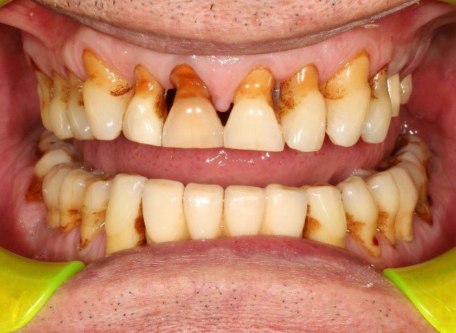
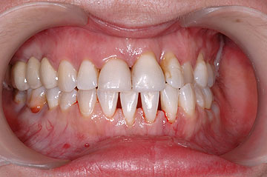
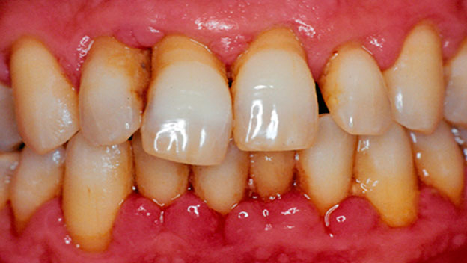
8
АКТУАЛЬНОСТЬ
АКТУАЛЬНОСТЬ
Генерализованный пародонтит
общих и местных факторов
При этом происходит каскад нарушений
нейрорегуляторных
биохимических
иммунных
функциональных
эндогенной интоксикации
возникает
вследствие

Slide 9
9
АКТУАЛЬНОСТЬ
АКТУАЛЬНОСТЬ
Одной из причин роста данной патологии является нарушение нормобиоза пародонтального кармана,
агрессивности внешней среды
увеличения разных видов иммунодефицита
нерациональное применение антибиотиков.
На сегодня актуальной темой является изучение эффективности применения мультипробиотика Апибакт
предупреждения обострения заболеваний тканей пародонта
возникающее
вследствие
с целью

Slide 10
10
Проанализировать и оценить в динамике эффективность лечения генерализованного пародонтита
путем использования мультипробиотика снижающего дисбиотические нарушения в полости рта
Поставленные ЦЕЛИ и ЗАДАЧИ

Slide 11
осмотр полости рта, индексы Грина-Вермильона, Parma, Russel
внутриротовая прицельная рентгенография зубов и ортопантомография
изучение микробной обсемененности
11
МЕТОДЫ ИССЛЕДОВАНИЯ
МЕТОДЫ ИССЛЕДОВАНИЯ
Клинические и параклинические
параметрические и непараметрические методы, дисперсионный и корреляционный анализ
Рентгенологические
Микробиологические
Статистические

Slide 12
150 пациентов
I группа (основная) –
80 пациентов с генерализованным пародонтитом и хроническими заболеваниями внутренних органов (ГП+СП)
12
РАСПРЕДЕЛЕНИЕ ПАЦИЕНТОВ ПО ГРУППАМ
II группа (сравнения) –
40 пациентов с генерализованным пародонтитом без соматической патологии
(ГП без СП)
III группа (контрольная) –
30 практически здоровых людей, которые на момент обследования не предьявляли жалоб.

Slide 13
13
Значения определяемых индексов
І группа − ГП + СП
ІІ группа − ГП без СП
Контроль
Грина-Вермильона
PMA
Рассела
балл
%
балл
p<0,001
p<0,001
p<0,001

Slide 14
I группа (основная) –
80 пациентов с ГП + СП (ССС, ЖКТ, эндокринная патология)
14
Распределение пациентов с ГП и СП
по подгруппам в зависимости
от получаемого лечения
I (А) подгруппа – 40 пациентов
разработанное лечение
I (В) подгруппа – 40 пациентов
традиционное лечение

Slide 15
Обучение гигиене полости рта
Профессиональная гигиена
Ультразвуковой скелинг
Детоксикация корней
Медикаментозное лечение
пародонтального кармана
15
Схема комплексного лечения
Избирательное пришлифование зубов
1
Устранение местных раздражающих факторов
2
Витаминотерапия
3
Остеотропная терапия
4
5
6
7
8
9

Slide 16
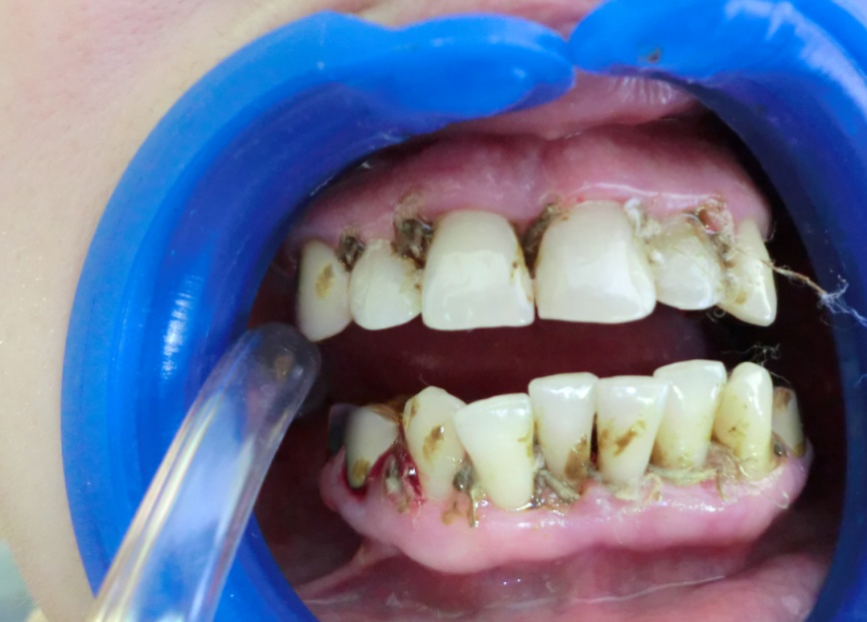
16
Особенности разработанного лечения
Местная антимикробная терапия
0,05 % раствор хлоргексидина биглюканата
Нанесение сорбента
затем
Инстилляции в пародонтальные карманы лекарственной фитокомпозиции
затем
аппликационная сорбентотерапия 20 % гидрогелевым раствором «Полисорб МП»
на 20 минут на locus morbi,
меняя ватные турунды каждые 4–6 минут

Slide 17
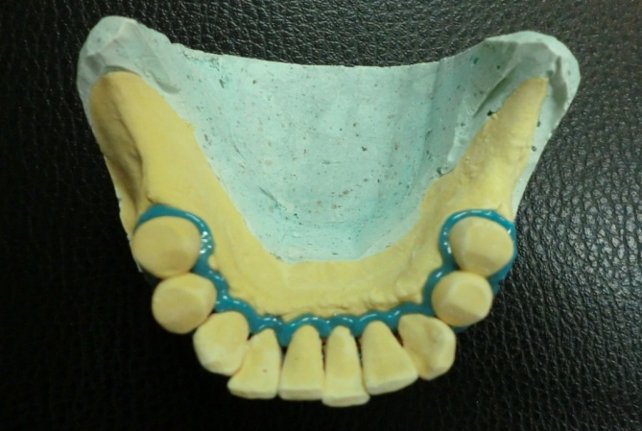
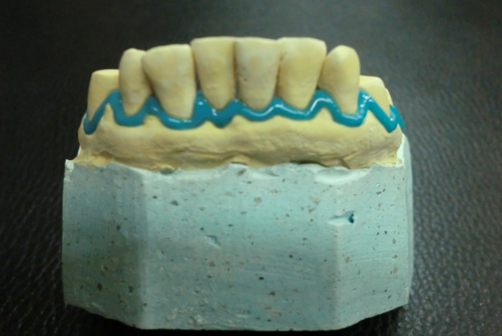
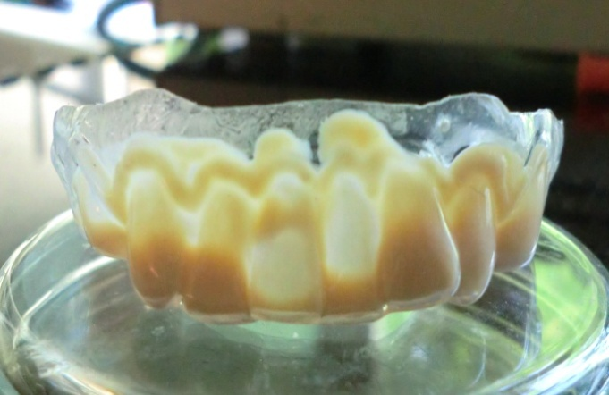
17
Особенности разработанного лечения
Для изготовления индивидуальных денто-альвеолярных капп были сняты оттиски альгинатной массой,
после чего отливали модель из супергипса,
на модели жидким композитом проводили моделировку ниши для нанесения пробиотика.
Штамповали пластину толщиной 0,5 мм в аппарате «Ultraform», обрезали до переходной складки

Slide 18
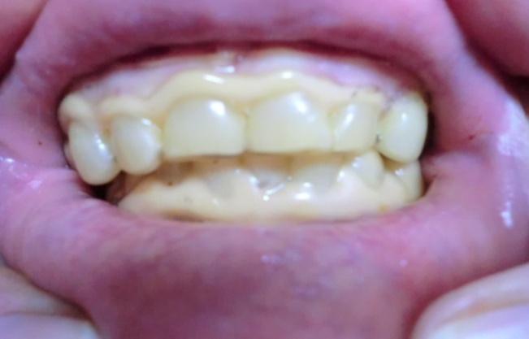
18
Особенности разработанного лечения
Изготовленные каппы с мультипробиотиком Апибакт использовали на ночь
1 пакетик мультипробиотика равномерно распределяли по каппам и использовали на протяжении ночного сна
Курс лечения − от 20 до 30 дней
Традиционное лечение
Для местной антимикробной терапии использовали 0,05 % раствор хлоргексидина биглюканата,
после чего проводили аппликацию гелем метрогил-дента и ополаскивание фитодентом

Slide 19
19
Изменение параклинических индексов у пациентов
с ГП в динамике
І (А) подгруппа (разработанное лечение)
І (В) подгруппа (традиционное лечение)
Грина-Вермильона
РМА
p<0,05
p<0,05
p<0,05
p<0,05
p<0,05
p<0,05
p<0,05
p<0,05
p<0,05
p<0,05
p<0,05
p<0,05
До лечения
После лечения
Через
1 год
Через
2 года
До лечения
После лечения
Через
1 год
Через
2 года
Рассела
p<0,05
p<0,05
p<0,05
p<0,05
p<0,05
p<0,05
До лечения
После лечения
Через
1 год
Через
2 года

Slide 20
20
Удельный вес микроорганизмов
до лечения
І (В) подгруппа
(традиционное лечение)
І (А) подгруппа
(разработанное лечение)
через 1 год
Streptococcus oralis
p<0,05
p>0,05
Streptococcus salivarum
p>0,05
p<0,05
Streptococcus pneumonae
p>0,05
p<0,05
p>0,05
Streptococcus mitis
p<0,05
Fusobacterium narium
p>0,05
p<0,05
Clostridium linosum
p>0,05
p<0,05
Capnocytophaga spp.
p<0,05
p>0,05
p<0,05
Actinomyces viridans
p>0,05
%
%

Slide 21
21
Удельный вес микроорганизмов в пародонтальном кармане через 1 год
І (А) подгруппа (разработанное лечение)
І (В) подгруппа (традиционное лечение)
p<0,001
p=0,007
Ассоциации аэробов
Ассоциации анаэробов

Slide 22
22
Эффективность лечения больных
через 2 года после лечения
І (А) подгруппа (разработанное лечение)
І (В) подгруппа (традиционное лечение)
67%
89%
11%
14%
19%
Незначительное улучшение
Улучшение
Значительное улучшение
Показатель снижения абсолютного риска 70,4 % (95 % ДИ 40,9−84,1%)
Показатель снижения абсолютного риска 70,4 % (95 % ДИ 40,9−84,1%)

Slide 23
23
ВЫВОДЫ
Клинико-лабораторные особенности течения ГП на фоне сопутствующей патологии, характеризуются более выраженным воспалительным процессом в тканях пародонта и проявляются выраженным дисбиотическим состоянием, приводящим к угнетению местного иммунитета.
Использование мультипробиотика Апибакт позволяет снизить дисбиотические изменения в ПК угнетает патогенную и восстанавливает симбиотную флору , что отражается на клинических индексах и пробах
Помогает достичь длительной ремиссии заболевания, что свидетельствует о повышении эффективности использования Апибакта в пародонтологии.

Slide 24
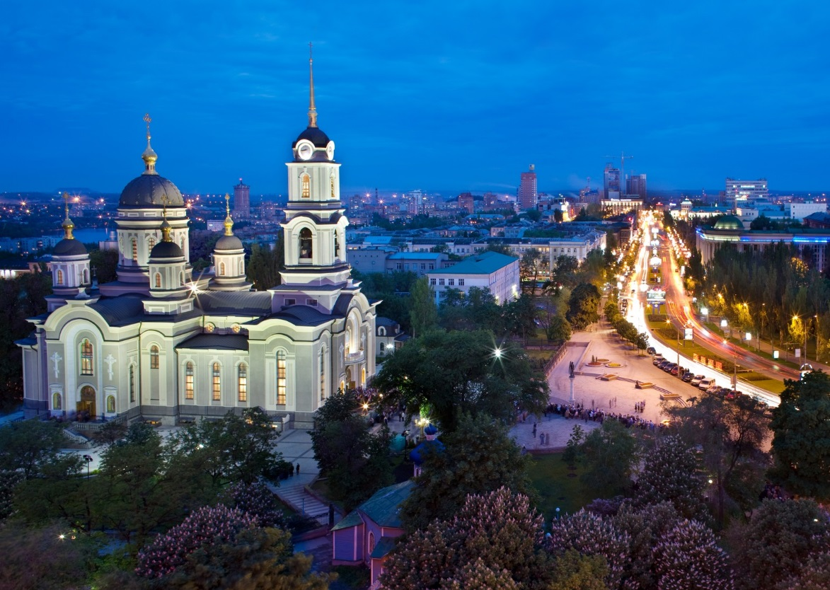
Благодарю
за внимание!

